Slide 1


Resilienza
Notes:
Salve spettatori, benvenuti a questo modulo InCyt sulla resilienza. La resilienza sta ricevendo sempre più attenzione, poiché è diventato ovvio che si verifichino violazioni e che si materializzino eventi negativi che non ci si aspettava.

Slide 2
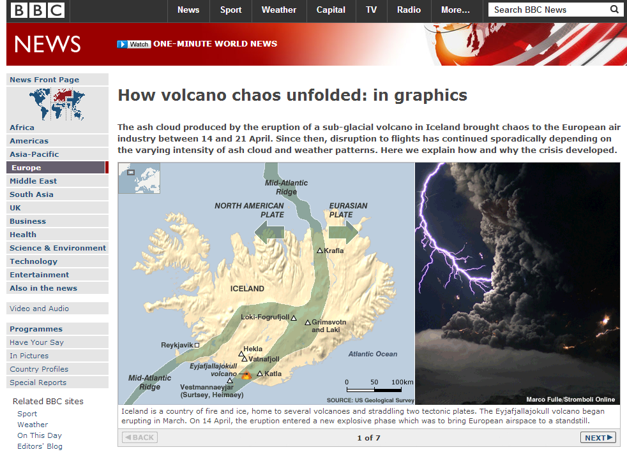

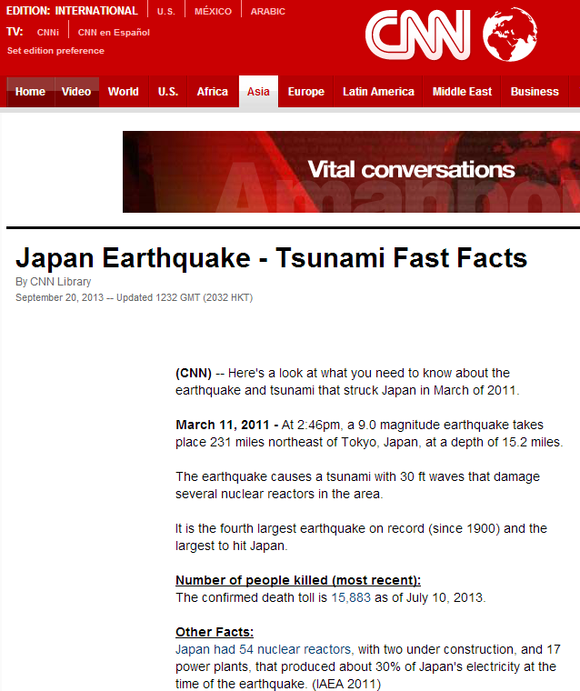

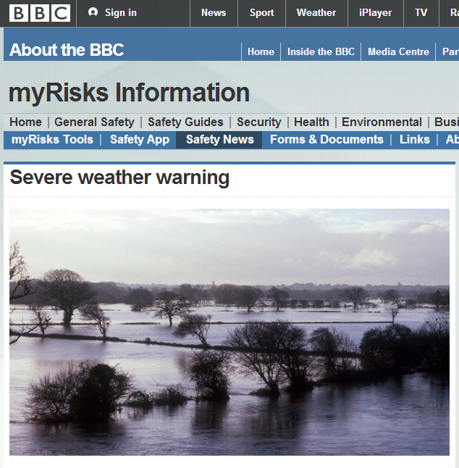
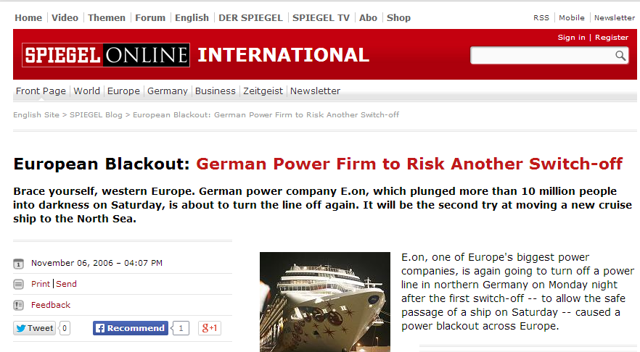
Notizie

Slide 3
Catastrofi silenziose
Perdita di personale chiave
Attacchi insider
Spionaggio industriale
Perdita di informazioni critiche per l'azienda
Backup inadeguati o corrotti
Gravi guasti hardware o software
Notes:
sabotaggio di dipendenti scontenti, vendita segreta di informazioni riservate
Supporti di memorizzazione difettosi,
Forte dipendenza dal cliente o dal fornitore

Slide 4
Perché un approccio strutturato?
Reazione a gravi interruzioni e incidenti
Chiara comprensione del funzionamento dell'organizzazione
Protezione dell'organizzazione, del suo marchio e della sua reputazione
Dimostrazione di attenzione e diligenza dovuta
Notes:
dipendenze (interne / esterne - clienti / fornitori)
documentazione di importanti processi aziendali
Individuazione di flussi di lavoro inefficienti e di singoli punti di errore.
Conformità ai requisiti normativi e legali
Contributo alla governance aziendale
così come i dipendenti

Slide 5



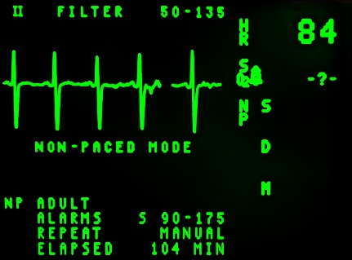



E se...
Cliente
Profitto
Salute e sicurezza
Ambiente
...
Notes:
Cosa succede se il vostro processo più importante viene interrotto?

Slide 6
Continuità aziendale
Obiettivo
Ripresa
Tempo
Massimo
Accettabile
Tempo
Livello delle operazioni
Incidente
Operazioni normali
Recupero con il BCM
Livello minimo accettabile
livello minimo accettabile di operazioni
Recupero senza BCM
Tempo

Slide 7
Termini e definizioni
Capacità strategica e tattica dell'organizzazione di pianificare e rispondere a incidenti e interruzioni dell'attività per continuare le operazioni aziendali a un livello accettabile predefinito.
Fonte: BCI, The BCI, Good Practice Guidelines 2010, …
Capacità dell'organizzazione di continuare a fornire prodotti o servizi a livelli predefiniti accettabili in seguito a un incidente dirompente.
Fonte: ISO 22300:2012

Slide 8
ISO 22301
1. Informazioni sullo standard
2. Riferimento normativo
3. Definizioni
4. Contesto dell'organizzazione
5. La leadership
6. Pianificazione
7. Supporto
10. Miglioramento
Act
Plan
9. Prestazioni e valutazione
Check
Do
8. Funzionamento

Slide 9




Comprendere l'organizzazione
Contesto esterno
...
Ambiente politico e legale
Catena di approvvigionamento
Contesto interno
...
Prodotti e servizi
Struttura, processi

Slide 10
Esigenze delle parti interessate
L'organizzazione
Cittadini
Gestione
Concorrenti
Alta direzione
I clienti
Media
Responsabili della politica BCM e della sua attuazione
Distributori
Commentatori
Coloro che implementano e mantengono il BCMS
Azionisti
Coloro che mantengono le procedure di continuità aziendale
Gruppi commerciali
Investitori
Proprietari di procedure di continuità aziendale
Vicini di casa
Proprietari
Gruppi di pressione
Personale addetto alla risposta agli incidenti
Assicuratori
Coloro che hanno l'autorità di invocare
Servizi di emergenza
Governo
Portavoce appropriati
Altre agenzie di risposta
Regolatori
Squadre di risposta
Servizi di trasporto
Servizio di recupero
fornitori
Altro personale
Appaltatori
Dipendenti del personale

Slide 11
Leadership e impegno
Impegno della direzione
  Coinvolgimento operativo nei gruppi direttivi
  Partecipazione attiva alle esercitazioni e ai test
  Inclusione del BCM come punto permanente delle riunioni di gestione
Politica
  Fornisce un quadro per il BCMS
Ruoli organizzativi, responsabilità e autorità
  La responsabilità generale dovrebbe essere del top management
  L'alta direzione deve nominare il responsabile del programma di continuità operativa → BCM manager
Notes:
L'alta direzione deve dimostrare il proprio impegno nello sviluppo e nell'attuazione del BCMS e nel miglioramento continuo della sua efficacia.
BCMS e a migliorarne continuamente l'efficacia attraverso:
- rispettando i requisiti legali applicabili
- stabilendo la politica e gli obiettivi di continuità operativa
- nominando una o più persone con l'autorità e le competenze adeguate come responsabili del BCMS.
BCMS
- assicurando che siano stabiliti i ruoli, le responsabilità e le competenze del BCMS
- garantire la disponibilità di risorse sufficienti
- comunicare all'organizzazione l'importanza di rispettare la politica di continuità operativa
- garantire la conduzione di audit interni del BCMS
- condurre revisioni gestionali efficaci del BCMS
La politica di BC deve indicare l'ambito di applicazione in termini di
cosa proteggere
la massima entità del danno, della perdita o dell'interruzione a cui l'organizzazione può sopravvivere
Il BCM è un processo in continua evoluzione per superare i problemi di costo e complessità.

Slide 12
Pianificazione e supporto
Pianificazione
  Coerenza tra gli obiettivi di continuità aziendale e la politica di continuità aziendale.
  Allineamento con gli obiettivi aziendali
Supporto
  Risorse per pianificare, realizzare, mantenere e migliorare il BCMS
Consapevolezza
  Politiche
  Ruolo in caso di incidenti
Comunicazione
  Procedure per la comunicazione interna ed esterna
Informazioni documentate

Slide 13
Analisi dell'impatto aziendale
Notes:
La gestione della continuità operativa è un metodo di gestione che assicura il funzionamento di processi vitali durante o dopo un incidente. Gli scenari che vengono spesso affrontati dalla continuità operativa comprendono gravi interruzioni dell'infrastruttura o dell'IT, la perdita di un edificio, di personale chiave o di un fornitore.
Oggi inizieremo con una breve introduzione a uno degli strumenti più importanti del processo BCM (la BIA). Nella seconda parte daremo uno sguardo dettagliato agli standard ISO 22317 e ISO 22301. I compiti pratici saranno svolti domani.

Slide 14
Analisi dell'impatto aziendale
Lavoro di base per l'intero processo BCM
Identifica:
  Attività, prodotti e risultati principali
  Servizi e infrastrutture IT a supporto di queste attività
  Dipendenze interne ed esterne
Notes:
Lavoro di base per l'intero processo BCM
Identificare e determinare il significato di
attività, prodotti e risultati principali
Servizi e infrastrutture IT a supporto di queste attività
dipendenze interne ed esterne (ad es. servizi o fornitori)
Identifica, quantifica e qualifica gli impatti aziendali di una perdita, di un'interruzione o di un'interruzione (ad esempio, gli arretrati).
Identificazione delle attività critiche per la missione (tempo!) vecchia
terminologia (< ISO22301)
Attività prioritarie, sensibili al tempo e urgenti (ISO 22301)
Perché fare una BIA
Fornisce informazioni sulla rapidità di risposta dell'organizzazione in caso di interruzione.
Un input essenziale per la strategia di recupero
Se la BIA non viene intrapresa, i requisiti di recupero sono normalmente indovinati e portano a
Sottovalutare
Sovrastima
Inoltre, quantifica e qualifica gli impatti aziendali di una perdita, un'interruzione o un'interruzione (ad esempio, gli arretrati).
Identificazione delle attività critiche per la missione (in termini di tempo!)

Slide 15
Termini fondamentali
Interruzione massima accettabile (MAO) o
Periodo massimo di interruzione tollerabile (MTPD)
Obiettivo di tempo di recupero (RTO)
Obiettivo del punto di recupero (RPO)
Notes:
Massima interruzione accettabile (MAO) o massimo periodo di interruzione tollerabile (MTPD)
La stagionalità e la variabilità possono influenzare il MTPD.
Ad esempio, fine dell'anno finanziario, contratto con penalizzazioni temporali, periodi di vacanza.
La MTPD è anche influenzata dal tempo che un processo richiede e dalla possibilità di interromperlo o meno.
Ad esempio, gli esperimenti di laboratorio spesso devono essere riavviati da zero, mentre i processi di produzione possono essere ripresi in diversi punti.
Obiettivo di tempo di recupero (RTO)
È il periodo di tempo successivo a un incidente entro il quale un prodotto/attività deve essere ripreso o le risorse devono essere recuperate.
Deve essere inferiore a MTPD
Viene determinato durante la fase di progettazione, ma le stime iniziali possono essere fatte durante la BIA.
Obiettivo del punto di recupero (RPO)
Il punto in cui le informazioni devono essere ripristinate per consentire il funzionamento di un'attività alla ripresa (perdita massima di dati).

Slide 16

Che cosa evidenzia la Business Impact Analysis
Servizio 1
Processo A
Processo B
Processo C
Processo D
Processo E
Impatto?

Slide 17






Che cosa evidenzia la Business Impact Analysis
Servizio 1
Processo A
Processo B
Processo C
Processo D
Processo E
Impatto?
Finanziario
Ambiente
Salute / Sicurezza
Legale
Marchio

Slide 18
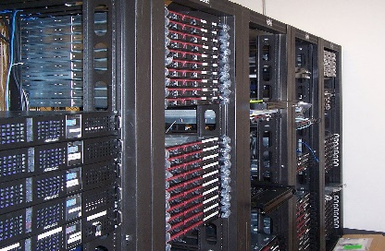




Che cosa evidenzia la Business Impact Analysis
Servizio 1
Processo A
Processo B
Processo C
Processo D
Processo E
Dipendenze
Sistemi informativi
Fornitore
Attrezzature speciali
... e molto altro ancora

Slide 19
La Business Impact Analysis - BIA
Prerequisiti:
Contesto e ambito di applicazione
Ruoli
Impegno
Risorse
Prodotto e servizio
Priorità
Approvazione del top management
Approvazione dei risultati della BIA
Processo
Priorità
Dopo la BIA -
Continuità aziendale
Selezione della strategia
Requisiti BC
Pianificazione del progetto
e gestione
Attività
Priorità
Analisi e
Consolidamento

Slide 20
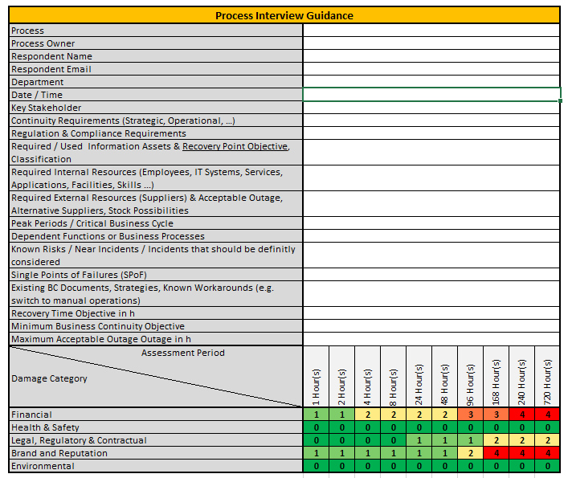
Esempio

Slide 21
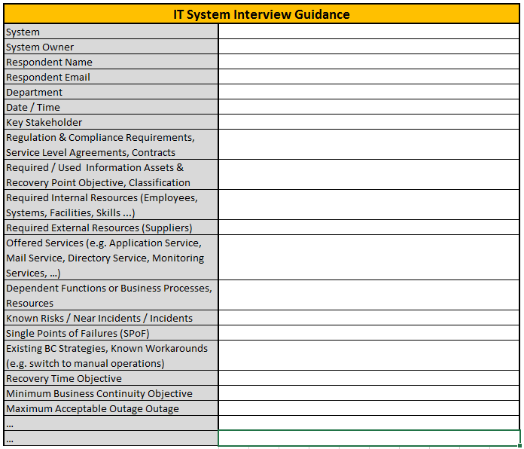
Esempio

Slide 22
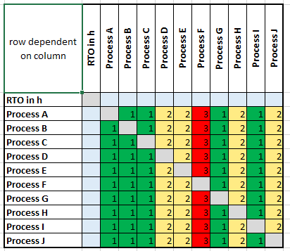
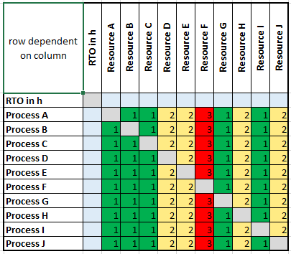

Esempio

Slide 23
Strategia di continuità aziendale

Slide 24
Determinare la strategia
Identificare gli obiettivi di tempo di recupero (RTO) - più brevi del MAO
  Di solito: una RTO più breve causa costi più elevati
Valutazione delle strategie esistenti
  Analisi delle lacune
Garantire opzioni concordate e firmate
  Comprese le disposizioni finanziarie e sulle risorse
Notes:
Fornire una valutazione strategica della gestione
Risultati chiave:
Strategia per ogni prodotto e servizio all'interno del programma che consenta la selezione delle alternative

Slide 25
Strategie esemplificative
Posto di lavoro
Personale
Tecnologia dell'informazione
Componente
Notes:
Posto di lavoro
Attività commerciali distribuite
Posti di lavoro alternativi interni dedicati
Soluzione interna non dedicata
...
Personale
Sostituisce grazie alla versatilità e alla formazione trasversale.
Personale tecnico di fornitori esterni
Gestione della conoscenza
Tecnologia dell'informazione
Operazioni IT limitate
Siti IT ridondanti
Componente
Stoccaggio dei componenti / ricambi
Acquisto di ricambi
Accordi con i fornitori

Slide 26
Procedure di continuità aziendale

Slide 27





Piani di continuità aziendale
Processo di attivazione
Ruoli e responsabilità
Attività di risposta e recupero
...
Strategia di comunicazione
Soluzioni, ...

Slide 28
Piano di continuità aziendale
Un piano di continuità aziendale (Business Continuity Plan – BCP) è utilizzato in situazioni di alta pressione
Le caratteristiche di un BCP efficace includono:
  Diretto
  Adattabile
  Conciso
  Rilevante
Notes:
Il documento è destinato ad essere utilizzato in situazioni di alta pressione, quando le persone sono sotto stress, e deve essere preso in considerazione per renderlo facile da usare.
Diretto: i piani devono fornire una direzione chiara, orientata all'azione e basata sul tempo, consentendo al contempo un rapido accesso alle informazioni di supporto pertinenti.
Adattabilità: deve consentire all'organizzazione di rispondere a un'ampia gamma di eventi dirompenti, compresi quelli che l'organizzazione non si aspettava.
Concisi: i piani devono contenere solo le linee guida, le informazioni e gli strumenti che possono essere utilizzati in un incidente dirompente.
Pertinenza: le informazioni contenute nel piano devono essere attuali e applicabili al team che le utilizzerà.

Slide 29
Piano di continuità aziendale
Elementi fondamentali:
  Scopo e ambito di applicazione
  Obiettivo e presupposti
  Struttura di gestione degli incidenti
  Responsabilità del team di risposta
  Mobilitazione del team
  Attivazione del piano
  Invocazione (delle modalità di recupero)
  Dati di contatto (di solito conservati come appendici)
Notes:
Scopo e ambito di applicazione
Obiettivo e presupposti
Struttura di gestione degli incidenti
Responsabilità della squadra di intervento / membri (leader, membri principali, sostituti), responsabilità individuali
Mobilitazione del team
Attivazione del piano
Invocazione (delle modalità di recupero)
Dati di contatto (di solito conservati come appendici)
L'individuazione di un disastro è di fondamentale importanza
Concordare un punto di decisione
Punto di decisione: momento ultimo per invocare le procedure di emergenza per garantire la continuità dell'impresa.
I criteri devono essere:
Chiaro e obiettivo
Misurabile
I criteri NON devono...
... dipendono dalle stime
(ad esempio, come la situazione può evolvere nel tempo)

Slide 30
Esercitazioni e test

Slide 31
Perché i test sono importanti?
Per migliorare la consapevolezza
Per migliorare le procedure di continuità aziendale
Per migliorare la fiducia
Notes:
Migliorare la consapevolezza
Migliorare l'applicazione delle procedure di continuità operativa;
Maggiore fiducia nella risposta alla continuità operativa;
Valutare l'utilità e l'applicabilità delle opzioni BCM;
Valutare l'adeguatezza delle capacità sviluppate e delle risorse allocate.
Identificare i requisiti e le pratiche non documentate utilizzate nella gestione di un incidente.
Identificare le inadeguatezze delle procedure scritte di continuità operativa.

Slide 32
Esercitazioni e test
Esercizi basati sulla discussione vs. esercizi basati sull'operatività ("fare")
Esempi di metodi di esercizio basati sulla discussione sono
  Controllo della scrivania
  Passaggio a piedi
  Officina
  Esercitazione su tavolo
  Giochi basati sulla discussione
  ...

Slide 33
Pianificare, fare, controllare, agire
4. Contesto dell'organizzazione
5. La leadership
6. Pianificazione
7. Supporto
10. Miglioramento
Atto
Piano
9. Prestazioni e valutazione
Controllo
Fare
8. Funzionamento
"Le difficoltà padroneggiate sono opportunità conquistate".
(W. Churchill)

Slide 34
Grazie per l'attenzione

